Slide 1
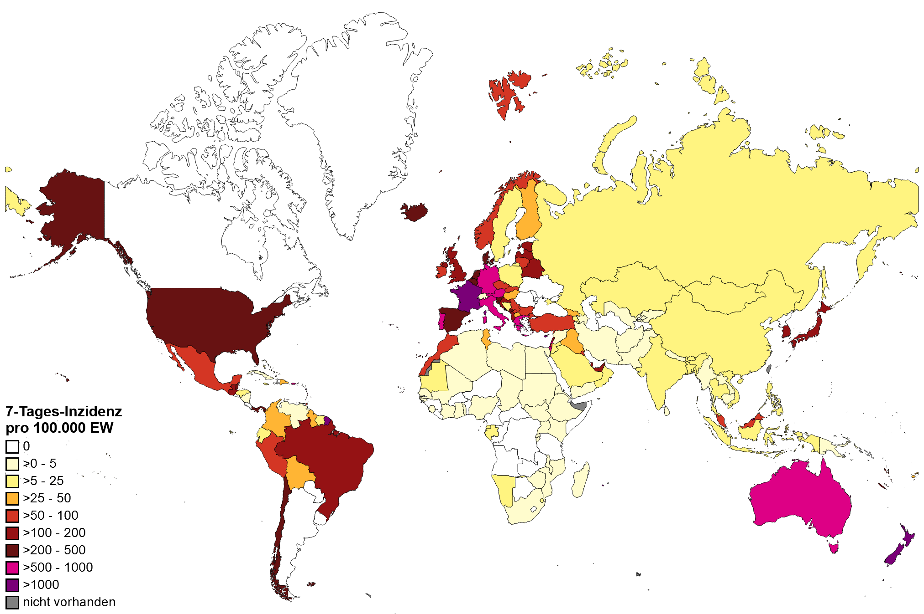
WHO epidemiological update, Datenstand 06.07.2022
Anzahl Fälle pro KW und WHO Region, 30.12.2019 – 04.07.2022
7-T Inzidenz pro 100.000 Einwohner weltweit
Continent | Cases 7d | Change Cases 7d % | Proportion Cases 7d % | Deaths 7d | Change Deaths 7d % | Proportion Deaths 7d %
Africa | 39.957 | -19 | 1 | 150 | -34 | 2
America | 1.448.309 | 5 | 28 | 4879 | 17 | 52
Asia | 954.814 | 13 | 18 | 1567 | -6 | 17
Europe | 2.527.226 | 19 | 48 | 2356 | -11 | 25
Oceania | 285.083 | 17 | 5 | 436 | 7 | 5
Global | 5.255.389 | 13 |  | 9388 | 3
Quelle: WHO Dashboard Zugriff 06.07.2022, Datenstand 28.06.2022; Karte und Tabelle WHO, 05.07.2022
Notes:
CAVE: vielerorts geänderte Teststrategien insbesondere in Europa z.B. Spanien, Dänemark, England testen nur Risikogruppen, Personen die Behandlung im KH benötigen und Personen die mit RG arbeiten; Österreich hat Anzahl PCR pro Einwohner reduziert

Slide 2
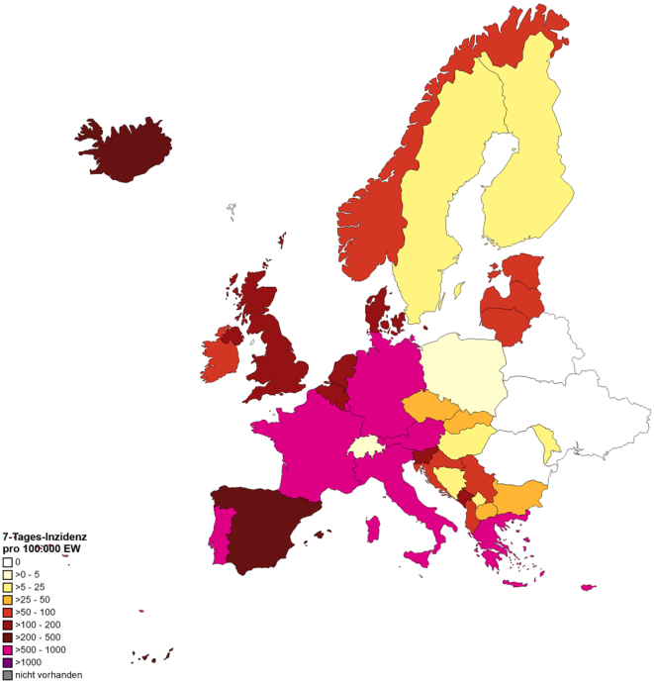
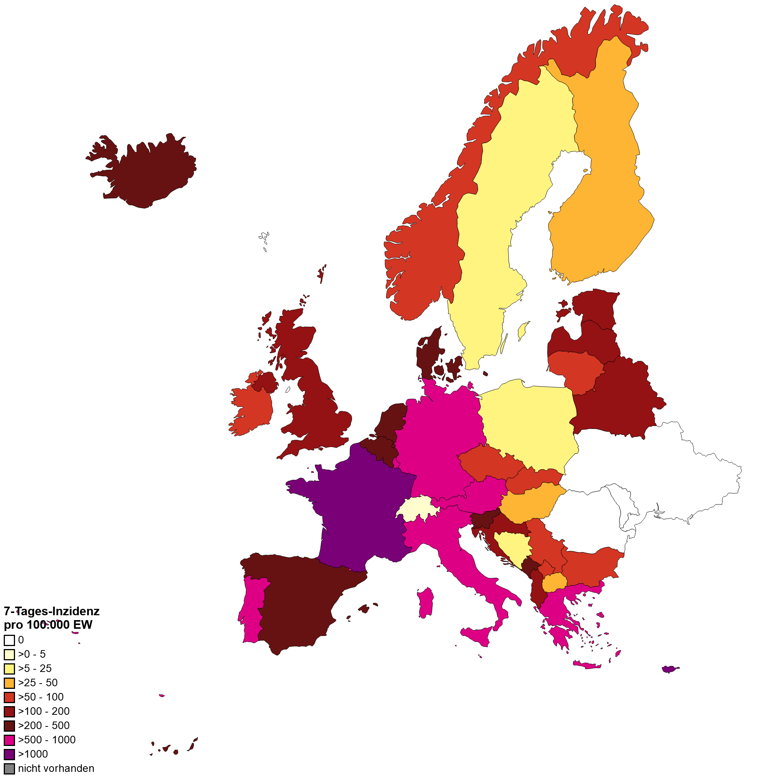
7-Tages-Inzidenz pro 100.000 Einwohner in Europa
Country | inc_7d | change_cases_7d %
Zypern | 1225 | 50
Frankreich | 1175 | 58
Luxemburg | 917 | 28
Italien | 916 | 50
Österreich | 817 | 20
Griechenland | 808 | -6
Monaco | 790 | 44
Malta | 768 | 18
Deutschland | 688 | -2
Portugal | 655 | -11
WHO, 28.06.2022
WHO, 05.07.2022
Notes:
22 Länder mit >40% Antstieg der Fallzahlen im Vergleich zur Vorwoche
Country incidence_7d change_cases_7d
Kosovo 56,358 262,72
Lettland 181,949 124,95
Bos. und Herz. 16,337 117,89
Albanien 122,42 104,47
Belarus 118,21 100
Polen 9,858 70,17
Kroatien 147,899 67,98
Nordmaz. 46,175 65,58
Serbien 92,165 63,94
Montenegro 260,006 63,3
Bulgarien 50,781 62,08
Frankreich 1175 58
Ungarn 31,138 55,12
Dänemark 224,223 54,27
Estland 100,679 54,15
Italien 916 50
Zypern 1225 50
Slowakei 59,639 49,59
Tschechien 60,249 47,3
Monaco 790 44
Slowenien 287,137 43,7
Litauen 92,982 41,5

Slide 3
BA.5 in EU – Zusammenstellung ECDC
BA.5 Dominanz in den meisten EU Ländern in KW23
Portugal:
Dominanz KW19
Fallzahlanstieg ab KW20
3 Wochen hohes Niveau
Sinkende Fallzahlen ab KW23
-> BA.5 Welle: sinkende Fallzahlen ab ca. KW28 erwartet
Quelle: ECDC im WHO EURO VV call 30.06.2022

Slide 4
Europa - Anpassung Impfempfehlung 2. Auffrischimpfung wg. BA.5
Belgien und Kroatien: seit Mai 2022 für >80-Jährige, Bewohner*innen Pflegeheim und Immunsupprimierte
Frankreich: seit Ende Januar für Immunsupprimierte, seit März für Personen >80-Jährige und Bewohner von Pflegeheimen (3 Monate nach 1. Auffrischimpfung), seit April für 60-79-Jährige mit und ohne Komorbiditäten, wenn 1. Auffrischimpfung 6 Monate zurück liegt
Norwegen: seit 01.07.2022 >75-Jährige und vorranging Personen in Langzeitpflegeeinrichtungen, >65-Jährige, sowie ab 01.09.2022 18 bis 64-Jährige mit Komorbiditäten
Niederlande: seit März 2022 für Personen >60 Jahre und Hochrisikogruppen (drei Monate nach 1.Auffrischimpfung) neue Auffrischungskampagne für Herbst/Winter derzeit im Beschluss
Irland: 2. Auffrischimpfung für Personen ab 65 Jahre und Immunsupprimierte bereits gestartet weitergehende Impfkampagne für Auffrischungsimpfung im Herbst in Planung
Dänemark: Personen mit erhöhtem Risiko für Infektionen bereits jetzt, nach ärztl. Einschätzung. ab 15.09.2022 ≥85-Jährige, Bewohner von Alten- und Pflegeheimen, sowie vulnerable älteren Personen, ab 01.10.2022 suksessive jüngere Altersgruppen endend mit ≥50 Jahre
Österreich: national 2. Auffrischimpfung für >65-Jährige, deren 1. Auffrischimpfung über 6 Monate zurückliegt, Wien 2. Auffrischimpfung für alle >12 Jahre deren 1. Auffrischimpfung über 6 Monate zurückliegt (erlaubt aber auch wenn diese nur 4 Monate zurückliegt)
Estland: ab 01.08.2022, starting with risk groups: >60-Jährige, HCW, >12-Jährige mit best. Vorerkrankungen
Malta: für >65-Jährige
Quelle: siehe Notizen
Notes:
Belgien und Kroatien: seit Mai 2022 für >80-Jährige, Bewohner Pflegeheim und Immunsupprimierte, wenn 1. Auffrischimpfung 4 Monate zurück liegt (Pfizer-BioNTech, Moderna and Janssen Pharmaceutica) (EWRS)
Frankreich: seit Ende Januar für Immunsupprimierte, seit März für Personen >80-Jährige und Bewohner von Pflegeheimen (3 Monate nach 1. Auffrischimpfung), seit April für 60-79-Jährige mit und ohne Komorbiditäten, wenn 1. Auffrischimpfung 6 Monate zurück liegt (Pfizer-BioNTech, Moderna) (EWRS)
Norwegen: Empfehlung für >75-Jährige sowie Patienten in Langzeitpflegeeinrichtungen seit 01.07.2022, Bewohner von Langzeitpflegeeinrichtungen vorrangig behandelt, >65-Jährige, sowie 18 bis 64-Jährige mit Komorbiditäten Start am 01.09.2022 geplant (mit Re-Evaluation des Startzeitpunkts nach Infektionslage und Impfstoffverfügbarkeit) (EWRS)
Niederlande: seit März 2022 für Personen >60 Jahre und Hochrisikogruppen (z. B. immungeschwächte Patienten) drei Monate nach erster COVID-19 Auffrischimpfung, neue Auffrischungskampagne für Herbst/Winter derzeit im Beschluss und noch nicht entschieden, ob und wann Kampagne beginnt plus wem Auffrischungsimpfung angeboten wird und welche Impfstoffe verwendet werden (EWRS)
Irland: 2. COVID-Booster für Personen ab 65 Jahre und Immunsupprimierte bereits gestartet, Impfprogramm für Auffrischungsimpfung im Herbst derzeit von nationaler Gesundheitsbehörde geprüft - Datum für Beginn noch nicht festgelegt, und noch unbekannt, welche Impfstoffe verwendet werden sollen (EWRS)
Dänemark: https://www.sst.dk/da/corona/Vaccination/Vaccination-efteraar-vinter-2022-23/Boostervaccination-henover-sommeren
Österreich: national 2. Auffrischimpfung für >65-Jährige, deren 1. Auffrischimpfung über 6 Monate zurückliegt, Wien mit Empfehlung zur 2. Auffrischimpfung für alle >12 Jahre deren 1. Auffrischimpfung über 6 Monate zurückliegt (erlaubt aber auch wenn diese nur 4 Monate zurückliegt) (VV-Call)
Estland: EWRS 05.07.2022
Malta: EWRS 05.07.2022 20:04

Slide 5
ID5545 Teststrategien international
Länder: Dänemark, Frankreich, Italien, Niederlande, Österreich, Portugal, Schweiz, Spanien, Vereinigtes Königreich, USA
Selbsttest kostenlos | in Dänemark und Frankreich: eingeschränkte Personengruppen USA: (keine Limitationen)
Selbsttest kostenpflichtig | Niederlande: eingeschränkte Personengruppen Portugal: eingeschränkte Personengruppen, kostenlos mit ärztlichem Rezept Italien & Spanien ohne weitere Spezifikationen
Schnelltest im Testzentrum kostenlos | Frankreich: eingeschränkte Personengruppen Italien: eingeschränkte Personengruppen Österreich: unbegrenzt für eingeschränkte Personengruppen, Allgemeinbevölkerung 5 pro Monat Portugal: eingeschränkte Personengruppen Schweiz: für alle
PCR-Test kostenlos | Dänemark: Patienten in Gesundheitseinrichtungen, alle 14 Tage für HCW in Sozial- und Altenpflege Frankreich: Symptomatische Pers., Bestätigung von positiven AG-Tests Italien: Kontaktpersonen, Symptomatische at risk für schweren Verlauf, Kontakt zu vulnerablen Gruppen Österreich: Verdachtsfälle, Bewohner, Besucher und Mitarbeiter vulnerabler Bereiche, Allgemeinbevölkerung 5 pro Monat Portugal: Einrichtungen für vulnerable Gruppen, Gesundheitseinrichtungen Schweiz: Verdachtsfälle, Kontaktpers., Nach Testaufforderung durch ÖGD oder Ärzt*in, Pool-PR für Bevölkerung Niederlande: Symptome + 1 der folgenden Voraussetzungen: 1. Personal im Gesundheitswesen mit Patientenkontakt, 2. Bewohner von Alten- & Pflegeheimen & sonstigen Einrichtungen sowie Besucher von Tageszentren, die >70 Jahre oder immunsupprimiert, 3. Pers., die nicht in der Lage, Selbsttest durchzuführen, 4. Pers., die Genesenennachweis benötigen
Quelle: s. Notizen
Notes:
Dänemark:
Frankreich: https://www.gouvernement.fr/info-coronavirus/ressources-a-partager#section-b1427, https://www.ameli.fr/assure/covid-19/tester-alerter-proteger-comprendre-la-strategie-pour-stopper-l-epidemie/les-tests-de-depistage-du-covid-19/les-autotests-sur-prelevement-nasal, https://www.gouvernement.fr/sites/default/files/coll-ge-lyc-e-que-se-passe-t-il-si-un-l-ve-est-en-contact-avec-un-l-ve-malade-de-la-covid-19-97819_0.pdf, vorerst gültig, Zuständige Behörde: Ministère des Solidarités et de la Santé
Italien: https://www.salutelazio.it/covid-19-l-offerta-di-test-nel-lazio., vorerst gültig, Zuständige Behörde: Salute Lazio. Jede regionale Gesundheitsbehörde ist für die Teststrategie zuständig
Niederlande: https://www.government.nl/topics/coronavirus-covid-19/coronavirus-test, vorerst gültig, Zuständige Behörde: Ministerie van Volksgezondheid, Welzijn en Sport
Österreich: https://www.sozialministerium.at/Informationen-zum-Coronavirus/Coronavirus---Aktuelle-Ma%C3%9Fnahmen.html#teststrategie, seit 01.04.2022 bis vorerst 30.06.2022, Zuständige Behörde: Sozialministerium, Finanzierung durch Bund, Umsetzung und Organisation obliegt einzelnen Bundesländern
Portugal: https://www.dgs.pt/normas-orientacoes-e-informacoes/normas-e-circulares-normativas/norma-n-0192020-de-26102020-pdf.aspx, Strategie wird in Abhängigkeit der epidemiologischen Situation sowie der Verfügbarkeit von Ressourcen angepasst, Zuständige Behörde: Direção-Geral da Saúde
Schweiz: https://www.bag.admin.ch/bag/de/home/krankheiten/ausbrueche-epidemien-pandemien/aktuelle-ausbrueche-epidemien/novel-cov/testen.html, Zuständige Behörde: Bundesamt für Gesundheit BAG, Umsetzung obliegt den Kantonen, daher Abweichungen von allgemeiner Strategie möglich
Spanien: https://www.sanidad.gob.es/profesionales/saludPublica/ccayes/alertasActual/nCov/documentos/Nueva_estrategia_vigilancia_y_control.pdf, vorerst gültig, Zuständige Behörde: Ministerio de Sanidad, Instituto de Salud Carlos III
Vereinigtes Königreich: https://www.gov.uk/get-coronavirus-test, https://www.nhsinform.scot/illnesses-and-conditions/infections-and-poisoning/coronavirus-covid-19/coronavirus-covid-19/, https://gov.wales/get-tested-coronavirus-covid-19, https://www.nidirect.gov.uk/articles/coronavirus-covid-19-testing, gemeinsamer Leitpfaden, Umsetzung variiert je nach Regio (Schottland, Wales etc.)
USA: https://www.cdc.gov/coronavirus/2019-ncov/symptoms-testing/testing.html, https://www.cdc.gov/coronavirus/2019-ncov/hcp/testing-overview.html, vorerst gültig, Zuständige Behörde: CDC

Slide 6
Omikron Sublinie BA.2.75
Aus Medienberichten:
Detektion in
Indien (in 10 Bundesstaaten)
UK
Kanada
Neuseeland (2 Reisende aus Indien)
Australien
Statement NZ MoH:
BA.2.75 has some characteristics that looks like they may enhance its ability to evade immunity, similar to the BA.4 and BA.5 Omicron subvariants,
and there is some early evidence overseas that it may be slightly more transmissible that BA.2.
There is no current evidence that it leads to more severe disease, although assessing the evidence is at a very early stage.
At this stage, there is no evidence that BA.2.75 requires a shift in public health settings already in place to manage other Omicron variants
Quellen: NZ MoH, NZ Herald etc.

Slide 8
ID5545Teststrategien international – AG Tests
Selbsttest kostenlos | in Dänemark und Frankreich: mit weiteren Spezifikationen → Pflegekräfte oder Besucher in der Sozial- und Altenpflege (beide) Frankreich: Enge Kontakte von COVID-19-Fällen, Kinder <12 Jahre unabhängig vom Impfstatus, Schüler bei positivem Fall in einer Klasse (2 Tage nach Kontakt), Mitarbeiter von Schulen, Angehörige von pflegebedürftigen Patienten, Positives Ergebnis → Bestätigungs-PCR USA (keine Limitationen)
Selbsttest kostenpflichtig | Niederlande: COVID-19- Symptome, persistierende Symptomen + negativer Selbsttest (wiederholen nach 24 Stunden), Kontakt zu COVID-19-Fall, Rückkehr aus Ausland: Am Ankunftstag sowie 5 Tage nach Ankunft, Arbeit mit Hochrisikopers., Präsenzarbeit Portugal: kostenlos mit ärztlichem Rezept Italien & Spanien ohne weitere Spezifikationen
Schnelltest kostenlos | Frankreich: Symptomatische Pers., Enge Kontakte von COVID-19-Fällen Italien: Enge Kontakte von COVID-19-Fällen zur Beendigung der Quarantäne Pers. mit milder Symptomatik, wenn schnelle Ergebnisse notwendig sind (Flughafen) Österreich: COVID-19-Verdachtsfälle, Bewohner, Besucher und Mitarbeiter vulnerabler Bereiche, für jeden Bürger stehen pro Monat fünf kostenlose Tests zur Verfügung („Massentestung“) der breiten Bevölkerung Portugal: Enge Kontakte von COVID-19-Fällen, Alle Kontakte von COVID-19-Fällen im Falle eines Ausbruchs, Pers. mit milder Symptomatik, Einrichtungen mit vulnerablen Gruppen Schweiz: für alle
Quelle: s. Notizen
Notes:
Dänemark:
Frankreich: https://www.gouvernement.fr/info-coronavirus/ressources-a-partager#section-b1427, https://www.ameli.fr/assure/covid-19/tester-alerter-proteger-comprendre-la-strategie-pour-stopper-l-epidemie/les-tests-de-depistage-du-covid-19/les-autotests-sur-prelevement-nasal, https://www.gouvernement.fr/sites/default/files/coll-ge-lyc-e-que-se-passe-t-il-si-un-l-ve-est-en-contact-avec-un-l-ve-malade-de-la-covid-19-97819_0.pdf, vorerst gültig, Zuständige Behörde: Ministère des Solidarités et de la Santé
Italien: https://www.salutelazio.it/covid-19-l-offerta-di-test-nel-lazio., vorerst gültig, Zuständige Behörde: Salute Lazio. Jede regionale Gesundheitsbehörde ist für die Teststrategie zuständig
Niederlande: https://www.government.nl/topics/coronavirus-covid-19/coronavirus-test, vorerst gültig, Zuständige Behörde: Ministerie van Volksgezondheid, Welzijn en Sport
Österreich: https://www.sozialministerium.at/Informationen-zum-Coronavirus/Coronavirus---Aktuelle-Ma%C3%9Fnahmen.html#teststrategie, seit 01.04.2022 bis vorerst 30.06.2022, Zuständige Behörde: Sozialministerium, Finanzierung durch Bund, Umsetzung und Organisation obliegt einzelnen Bundesländern
Portugal: https://www.dgs.pt/normas-orientacoes-e-informacoes/normas-e-circulares-normativas/norma-n-0192020-de-26102020-pdf.aspx, Strategie wird in Abhängigkeit der epidemiologischen Situation sowie der Verfügbarkeit von Ressourcen angepasst, Zuständige Behörde: Direção-Geral da Saúde
Schweiz: https://www.bag.admin.ch/bag/de/home/krankheiten/ausbrueche-epidemien-pandemien/aktuelle-ausbrueche-epidemien/novel-cov/testen.html, Zuständige Behörde: Bundesamt für Gesundheit BAG, Umsetzung obliegt den Kantonen, daher Abweichungen von allgemeiner Strategie möglich
Spanien: https://www.sanidad.gob.es/profesionales/saludPublica/ccayes/alertasActual/nCov/documentos/Nueva_estrategia_vigilancia_y_control.pdf, vorerst gültig, Zuständige Behörde: Ministerio de Sanidad, Instituto de Salud Carlos III
Vereinigtes Königreich: https://www.gov.uk/get-coronavirus-test, https://www.nhsinform.scot/illnesses-and-conditions/infections-and-poisoning/coronavirus-covid-19/coronavirus-covid-19/, https://gov.wales/get-tested-coronavirus-covid-19, https://www.nidirect.gov.uk/articles/coronavirus-covid-19-testing, gemeinsamer Leitpfaden, Umsetzung variiert je nach Regio (Schottland, Wales etc.)
USA: https://www.cdc.gov/coronavirus/2019-ncov/symptoms-testing/testing.html, https://www.cdc.gov/coronavirus/2019-ncov/hcp/testing-overview.html, vorerst gültig, Zuständige Behörde: CDC

Slide 9
ID5545 Teststrategien international – PCR und AK Tests
Kostenlose PCR-Test | Dänemark: Priorität auf Patienten in Gesundheitseinrichtungen, alle 14 d für Pflegekräfte in der Sozial- und Altenpflege (ab 15.08.2022) Frankreich: Symptomatische Pers., Bestätigung von positiven Selbsttest- und Schnelltestergebnissen Italien: Beendigung Isolation bei vorhandener Indikation, Enge Kontakte von COVID-19-Fällen, Symptomatische Pers. mit erhöhtem Risiko für schweren Verlauf, bei regelmäßigem Kontakt zu vulnerablen Gruppen Österreich: COVID-19-Verdachtsfälle, Bewohner, Besucher und Mitarbeiter vulnerabler Bereiche, für jeden Bürger stehen pro Monat fünf kostenlose zur Verfügung („Massentestung“) der breiten Bevölkerung Portugal: Einrichtungen für vulnerable Gruppen, Gesundheitseinrichtungen Schweiz: COVID-19-Verdachtsfälle, Kontakte, Nach Aufforderung zum Testen durch kantonale Stelle oder durch Arzt, Für alle Pers. kostenlose PCR-Pooltests Niederlande: Symptome + 1 der folgenden Voraussetzungen: 1. Personal im Gesundheitswesen mit Patientenkontakt, 2. Bewohner von Alten- & Pflegeheimen & sonstigen Einrichtungen sowie Besucher von Tageszentren, die >70 Jahre oder immunsupprimiert, 3. Pers., die nicht in der Lage, Selbsttest durchzuführen, 4. Pers., die Genesenennachweis benötigen
Kostenlose Antikörpertests | Schweiz: Zur fachärztlichen Abklärung & nach ärztlicher Anordnung für: 1. Pers. mit Indikation für monoklonale Antikörper-Therapie, 2. stark Immunsupprimierte 4 Wochen nach vollständiger Impfung, 3. Pers. mit Anordnung durch kantonale Stelle
Quelle: s. Notizen
Notes:
Dänemark:
Frankreich: https://www.gouvernement.fr/info-coronavirus/ressources-a-partager#section-b1427, https://www.ameli.fr/assure/covid-19/tester-alerter-proteger-comprendre-la-strategie-pour-stopper-l-epidemie/les-tests-de-depistage-du-covid-19/les-autotests-sur-prelevement-nasal, https://www.gouvernement.fr/sites/default/files/coll-ge-lyc-e-que-se-passe-t-il-si-un-l-ve-est-en-contact-avec-un-l-ve-malade-de-la-covid-19-97819_0.pdf, vorerst gültig, Zuständige Behörde: Ministère des Solidarités et de la Santé
Italien: https://www.salutelazio.it/covid-19-l-offerta-di-test-nel-lazio., vorerst gültig, Zuständige Behörde: Salute Lazio. Jede regionale Gesundheitsbehörde ist für die Teststrategie zuständig
Niederlande: https://www.government.nl/topics/coronavirus-covid-19/coronavirus-test, vorerst gültig, Zuständige Behörde: Ministerie van Volksgezondheid, Welzijn en Sport
Österreich: https://www.sozialministerium.at/Informationen-zum-Coronavirus/Coronavirus---Aktuelle-Ma%C3%9Fnahmen.html#teststrategie, seit 01.04.2022 bis vorerst 30.06.2022, Zuständige Behörde: Sozialministerium, Finanzierung durch Bund, Umsetzung und Organisation obliegt einzelnen Bundesländern
Portugal: https://www.dgs.pt/normas-orientacoes-e-informacoes/normas-e-circulares-normativas/norma-n-0192020-de-26102020-pdf.aspx, Strategie wird in Abhängigkeit der epidemiologischen Situation sowie der Verfügbarkeit von Ressourcen angepasst, Zuständige Behörde: Direção-Geral da Saúde
Schweiz: https://www.bag.admin.ch/bag/de/home/krankheiten/ausbrueche-epidemien-pandemien/aktuelle-ausbrueche-epidemien/novel-cov/testen.html, Zuständige Behörde: Bundesamt für Gesundheit BAG, Umsetzung obliegt den Kantonen, daher Abweichungen von allgemeiner Strategie möglich
Spanien: https://www.sanidad.gob.es/profesionales/saludPublica/ccayes/alertasActual/nCov/documentos/Nueva_estrategia_vigilancia_y_control.pdf, vorerst gültig, Zuständige Behörde: Ministerio de Sanidad, Instituto de Salud Carlos III
Vereinigtes Königreich: https://www.gov.uk/get-coronavirus-test, https://www.nhsinform.scot/illnesses-and-conditions/infections-and-poisoning/coronavirus-covid-19/coronavirus-covid-19/, https://gov.wales/get-tested-coronavirus-covid-19, https://www.nidirect.gov.uk/articles/coronavirus-covid-19-testing, gemeinsamer Leitpfaden, Umsetzung variiert je nach Regio (Schottland, Wales etc.)
USA: https://www.cdc.gov/coronavirus/2019-ncov/symptoms-testing/testing.html, https://www.cdc.gov/coronavirus/2019-ncov/hcp/testing-overview.html, vorerst gültig, Zuständige Behörde: CDC

Slide 10
ID5545 Teststrategien international – PCR und AG Tests
Kostenloser Test (Schnelltest oder PCR) | Spanien: Nur für symptomatischen Personen mit einem der folgenden Kriterien: Ärztliche Indikation, Vulnerable Pers. (Alter ≥60 Jahre, Immunsuppression, Schwangerschaft), Kontakte zu vulnerablen Personen, Akute Infektion der unteren Atemwege mit Indikation zur stationären Aufnahme, Enge Kontakte von COVID-19-Fällen, Reiseanamnese (Aufenthalt (innerhalb der letzten 14 Tage) in Regionen mit Zirkulation von VOCs oder VOIs ohne nachgewiesene community transmission in Spanien, Migranten, die kürzlich in Spanien angekommen sind UK: COVID-19-Verdachtfälle, Besucher im Krankenhaus und Pflegeheimen, Personen, die in Krankenhaus eingewiesen werden, - Beschäftigte in dem Gesundheits- und Sozialwesen (z.B. Sozialarbeiter, Pflegekraft, persönlicher Assistent)
Quelle: s. Notizen
Notes:
Dänemark:
Frankreich: https://www.gouvernement.fr/info-coronavirus/ressources-a-partager#section-b1427, https://www.ameli.fr/assure/covid-19/tester-alerter-proteger-comprendre-la-strategie-pour-stopper-l-epidemie/les-tests-de-depistage-du-covid-19/les-autotests-sur-prelevement-nasal, https://www.gouvernement.fr/sites/default/files/coll-ge-lyc-e-que-se-passe-t-il-si-un-l-ve-est-en-contact-avec-un-l-ve-malade-de-la-covid-19-97819_0.pdf, vorerst gültig, Zuständige Behörde: Ministère des Solidarités et de la Santé
Italien: https://www.salutelazio.it/covid-19-l-offerta-di-test-nel-lazio., vorerst gültig, Zuständige Behörde: Salute Lazio. Jede regionale Gesundheitsbehörde ist für die Teststrategie zuständig
Niederlande: https://www.government.nl/topics/coronavirus-covid-19/coronavirus-test, vorerst gültig, Zuständige Behörde: Ministerie van Volksgezondheid, Welzijn en Sport
Österreich: https://www.sozialministerium.at/Informationen-zum-Coronavirus/Coronavirus---Aktuelle-Ma%C3%9Fnahmen.html#teststrategie, seit 01.04.2022 bis vorerst 30.06.2022, Zuständige Behörde: Sozialministerium, Finanzierung durch Bund, Umsetzung und Organisation obliegt einzelnen Bundesländern
Portugal: https://www.dgs.pt/normas-orientacoes-e-informacoes/normas-e-circulares-normativas/norma-n-0192020-de-26102020-pdf.aspx, Strategie wird in Abhängigkeit der epidemiologischen Situation sowie der Verfügbarkeit von Ressourcen angepasst, Zuständige Behörde: Direção-Geral da Saúde
Schweiz: https://www.bag.admin.ch/bag/de/home/krankheiten/ausbrueche-epidemien-pandemien/aktuelle-ausbrueche-epidemien/novel-cov/testen.html, Zuständige Behörde: Bundesamt für Gesundheit BAG, Umsetzung obliegt den Kantonen, daher Abweichungen von allgemeiner Strategie möglich
Spanien: https://www.sanidad.gob.es/profesionales/saludPublica/ccayes/alertasActual/nCov/documentos/Nueva_estrategia_vigilancia_y_control.pdf, vorerst gültig, Zuständige Behörde: Ministerio de Sanidad, Instituto de Salud Carlos III
Vereinigtes Königreich: https://www.gov.uk/get-coronavirus-test, https://www.nhsinform.scot/illnesses-and-conditions/infections-and-poisoning/coronavirus-covid-19/coronavirus-covid-19/, https://gov.wales/get-tested-coronavirus-covid-19, https://www.nidirect.gov.uk/articles/coronavirus-covid-19-testing, gemeinsamer Leitpfaden, Umsetzung variiert je nach Regio (Schottland, Wales etc.)
USA: https://www.cdc.gov/coronavirus/2019-ncov/symptoms-testing/testing.html, https://www.cdc.gov/coronavirus/2019-ncov/hcp/testing-overview.html, vorerst gültig, Zuständige Behörde: CDC

